Slide 1



Сервер Purrfect bites
Сервис доставки еды с отслеживанием заказа в реальном времени
Команда разработчиков:
Дунаева Ксения, Жданова Алина, Лобова Екатерина
4 группа
2024

Slide 2


Проблема
Неудовлетворенность клиентов существующими сервисами доставки:
Невозможность отследить заказ в реальном времени
Не информативность статуса заказа

Slide 3

Предлагаемое решение
Сервис доставки еды с отслеживанием заказа в реальном времени:
Система GPS-отслеживания курьеров
Детальная информация о статусе заказа

Slide 4

Целевая аудитория
Молодые люди (18-35 лет), активно пользующиеся смартфонами и ценящие свое время
Занятые люди, у которых нет времени на готовку
Люди, живущие вдали от ресторанов

Slide 5





Технологии и инновации. Backend.

Slide 6





Технологии и инновации. Frontend.

Slide 7




Обзор аналогов
Широкий ассортимент | + | - | +
Состав позиции | + | + | +
Корзина | + | + | +
Отслеживание заказа в реальном времени | - | - | -
Удобный интерфейс | + | - | -

Slide 8

Конкурентное преимущество
Отслеживание заказа в реальном времени
Детальная информация о статусе заказа

Slide 9

Группы пользователей
Неавторизованный пользователь
Авторизованный пользователь
Администратор
Курьер

Slide 10
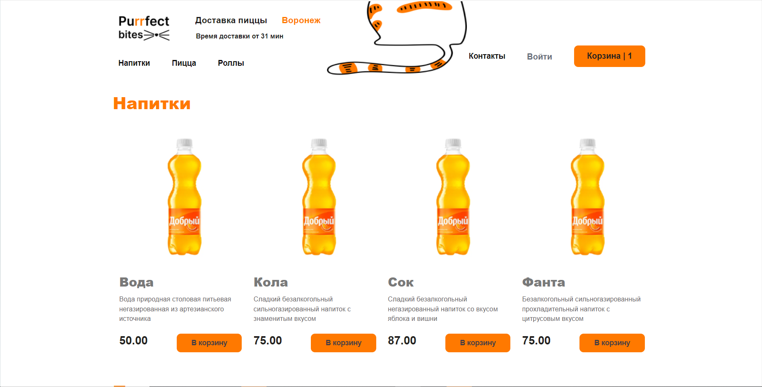
Главная страница неавторизованного пользователя

Slide 11
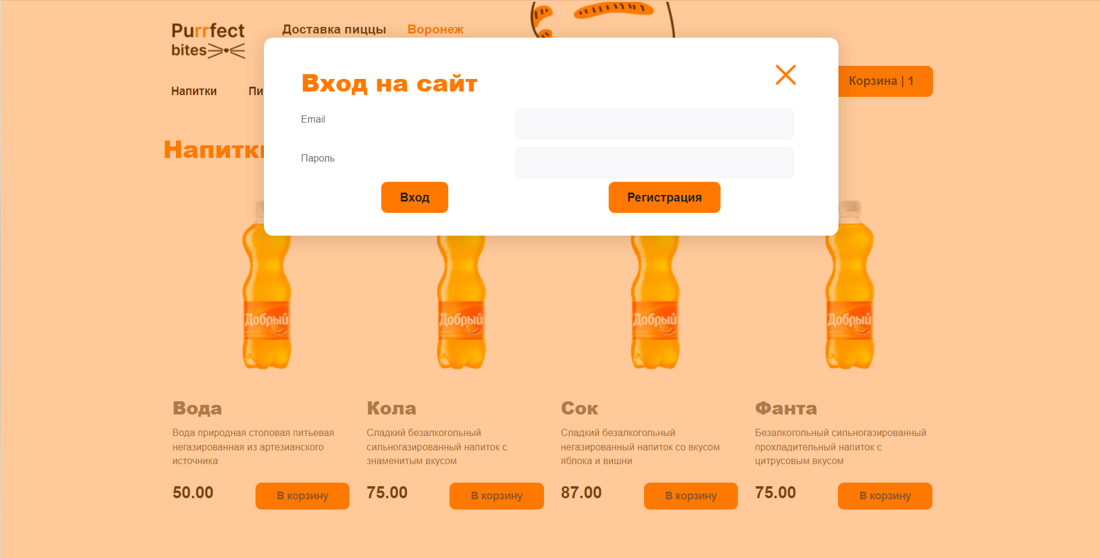
Авторизация пользователя

Slide 12
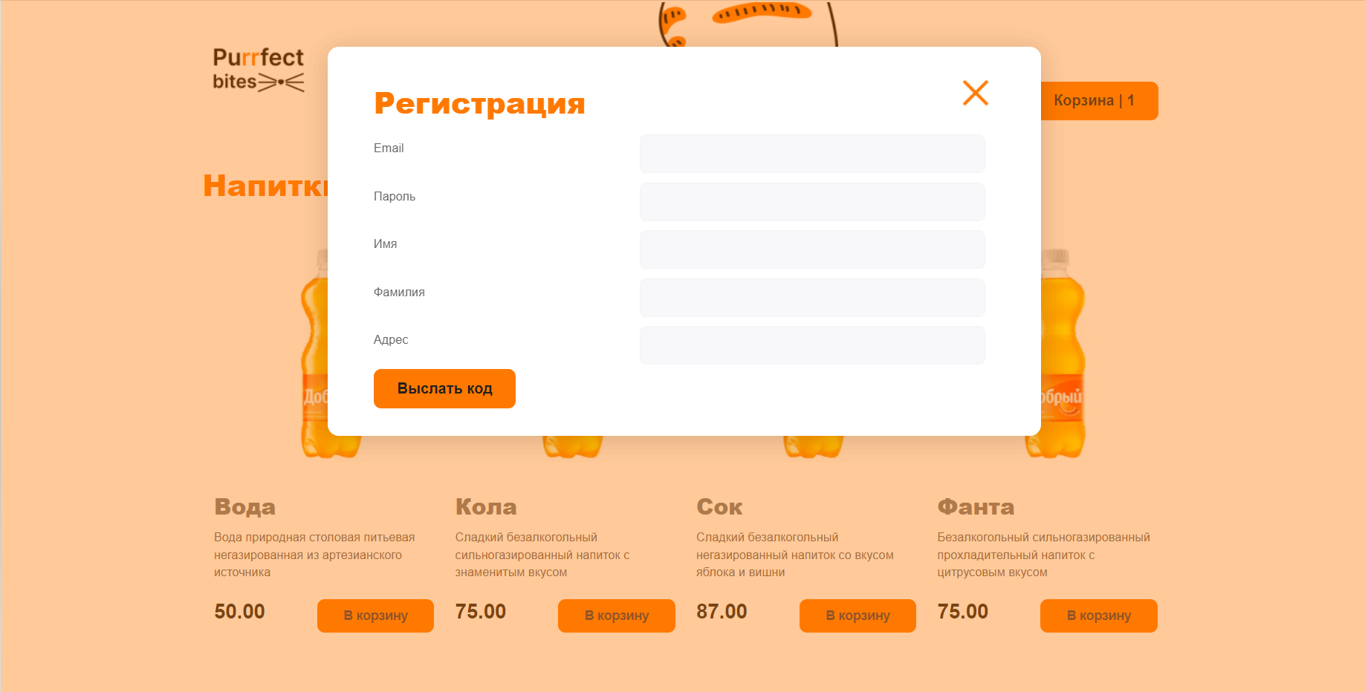
Регистрация пользователя

Slide 13
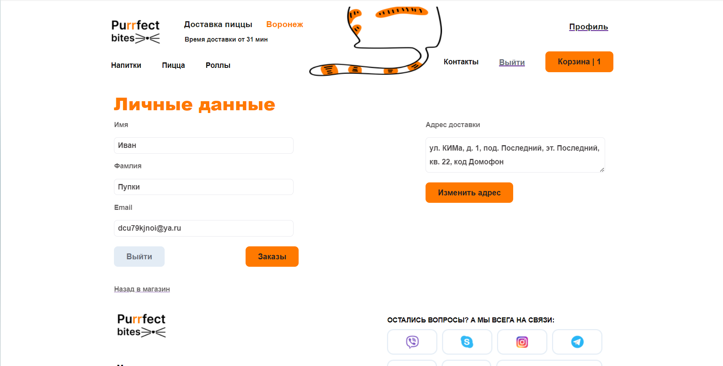
Профиль пользователя

Slide 14
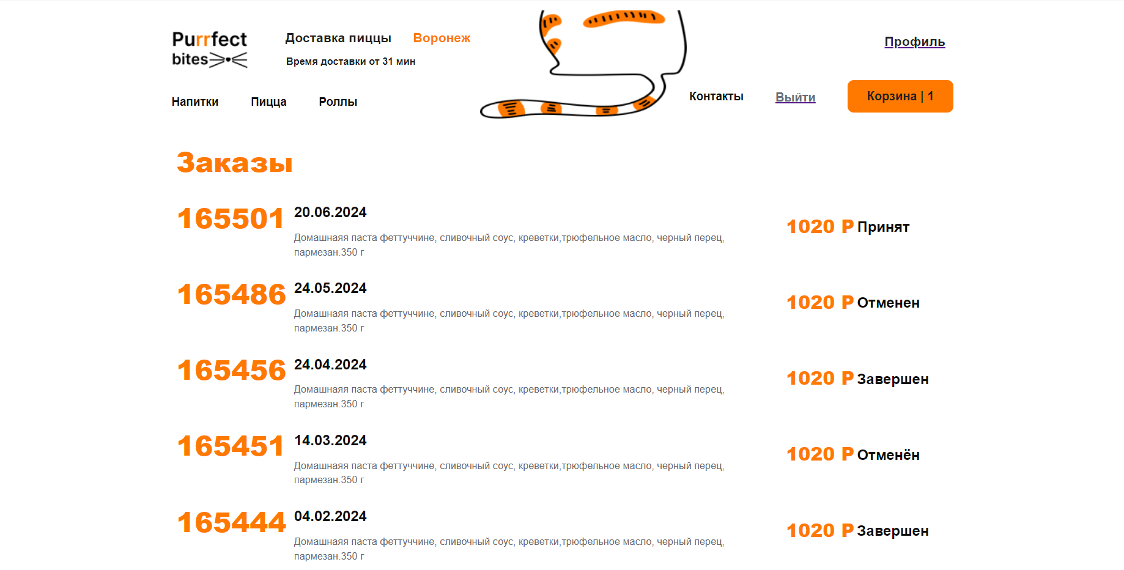
Заказы пользователя

Slide 15
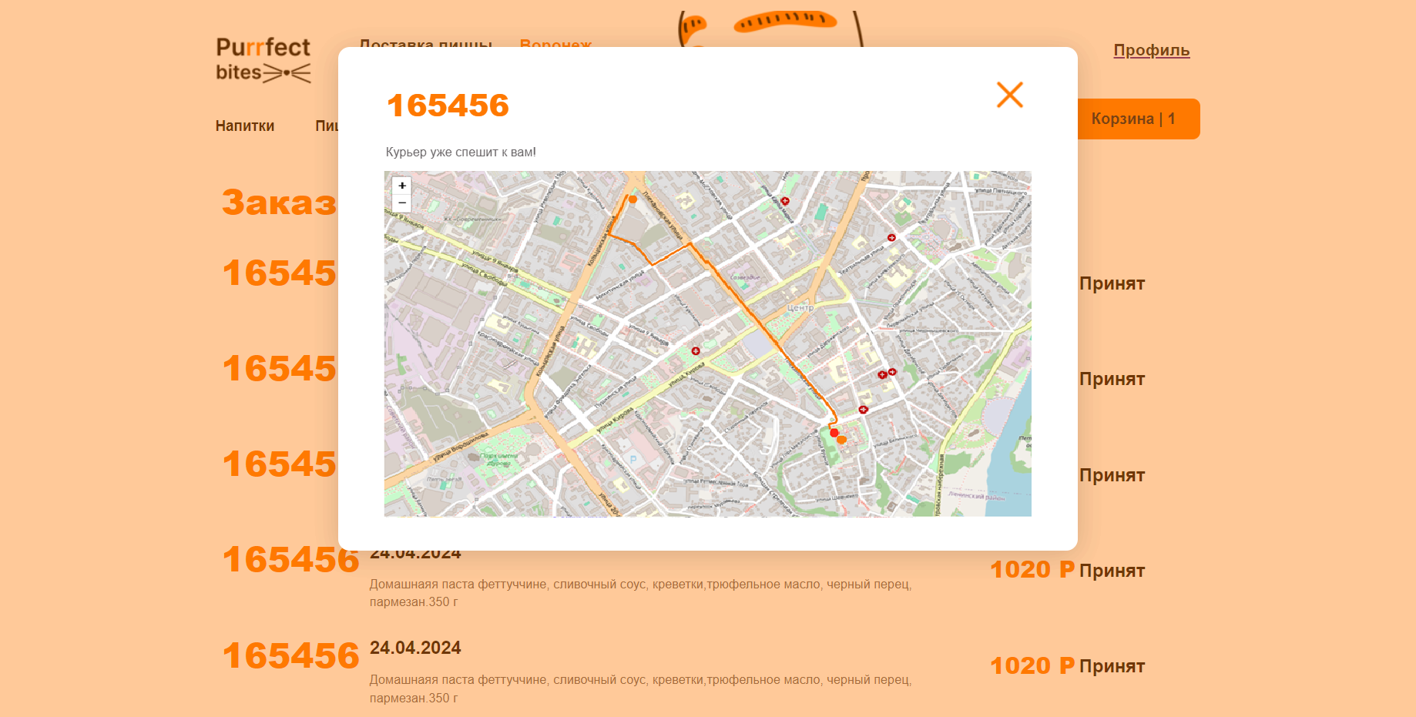
Местоположение курьера на сайте

Slide 16
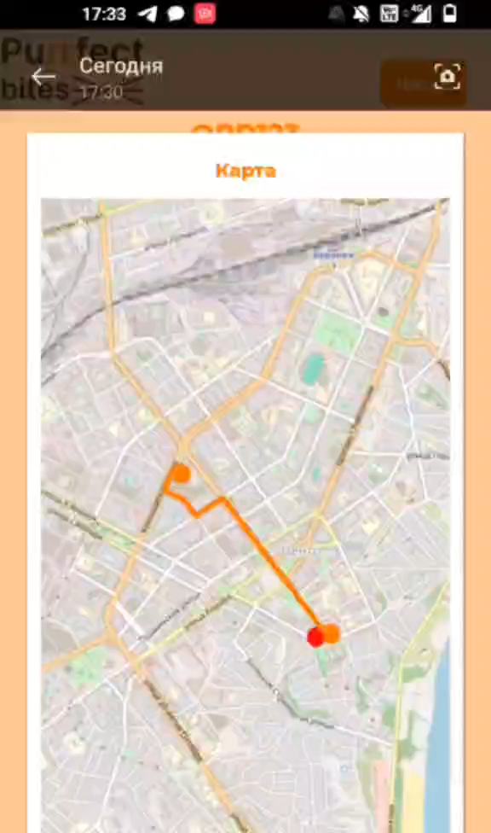
Местоположение курьера в приложении

Slide 17

Бизнес-модель
Модель доходов:
Комиссия с каждого заказа(до 30%)

Slide 18
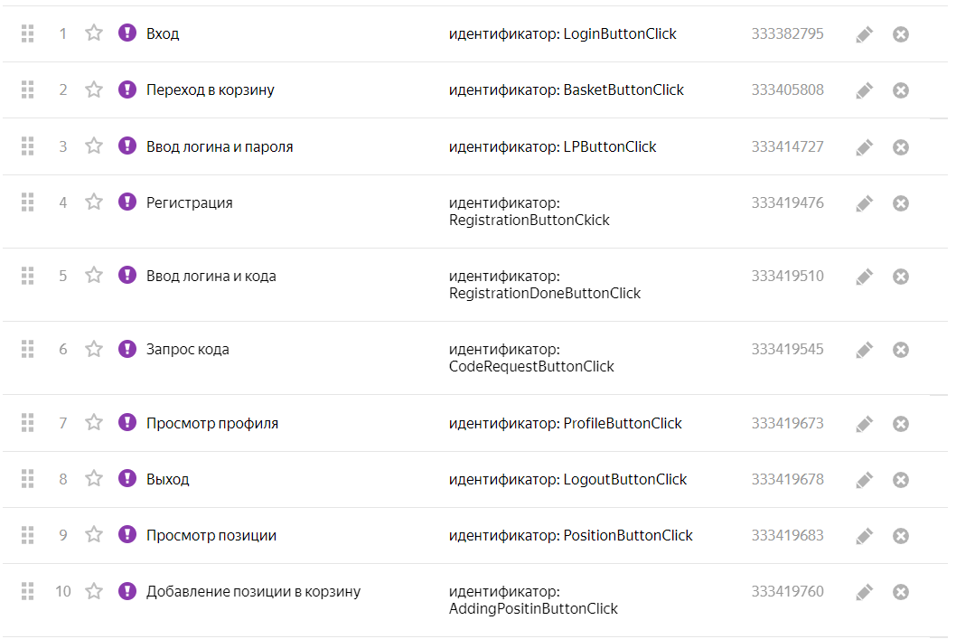

Пример воронок

Slide 19

Краткосрочные цели
Реализация веб-приложения для пользователей
Реализация мобильного приложения для курьера
Реализация gps отслеживания

Slide 20

Долгосрочные цели
Добавление функции добавление в избранное
Персонализация предложений
Добавление новых категорий товаров
Адаптировать дизайн сайта под мобильное устройство

Slide 21



Наша команда
Екатерина Лобова
Ксения Дунаева
Алина Жданова
Руководитель проекта
Дизайнер
Бизнес-аналитик
Технический писатель
Frontend
Backend
Mobile
Тестировщик
Notes:
Ь

Slide 22

Вывод
Разработан сервис доставки еды
Имеется отслеживание заказов в реальном времени
Решены задачи для пользователя, администратора и курьера.

Slide 23
Сервер Purrfect bites
Сервис доставки еды с отслеживанием заказа в реальном времени
Команда разработчиков:
Дунаева Ксения, Жданова Алина, Лобова Екатерина
4 группа
2024

